Slide 1
Технология проблемного обучения с элементами личностно-ориентированного подхода в проектной деятельности.
Подготовила воспитатель Плетюхина Л.Л.

Slide 2
Проблемное обучение в детском саду
- это такая организация взаимодействия с воспитанниками, которая предполагает создание под руководством педагога проблемных вопросов, задач, ситуаций и активную самостоятельную деятельность детей по их разрешению.

Slide 3
Задачи Проблемного обучения
Формировать самостоятельную познавательную деятельность;
Развивать мыслительные способности;
Воспитывать активную личность.

Slide 4
Формы организации проблемного обучения в ДОУ.
Существуют следующие формы
организации проблемного обучения
Проблемный вопрос
Проблемная задача
Проблемная ситуация

Slide 5
Проблемное обучение включает несколько этапов:
- осознаем проблему, хотим ее решить;
- ищем решение, выдвигаем гипотезы;
- находим решение;
-проверяем.

Slide 6
Личностно-ориентированный подход – основывается на учете индивидуальных особенностей детей, которые рассматриваются как личности, имеющие свои характерные черты, склонности и интересы.

Slide 7
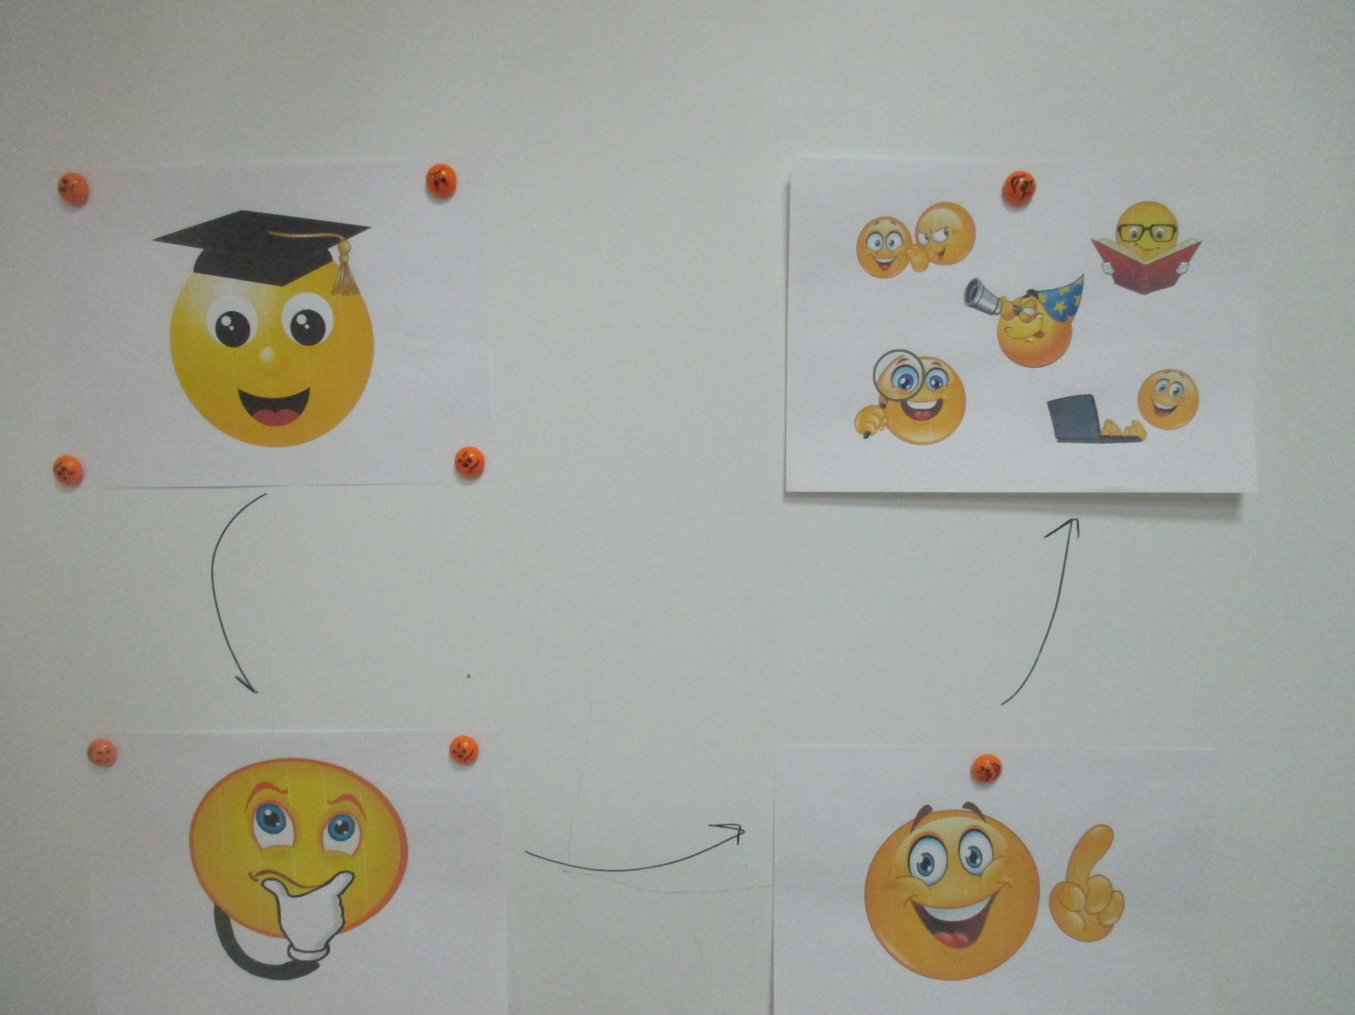

Slide 8
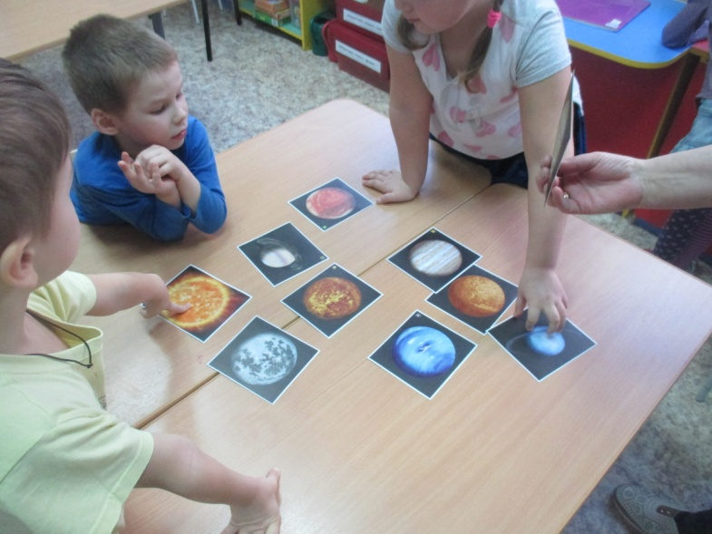
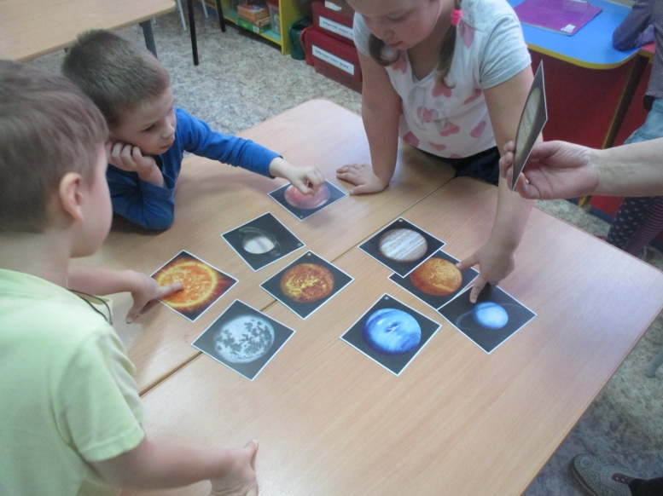
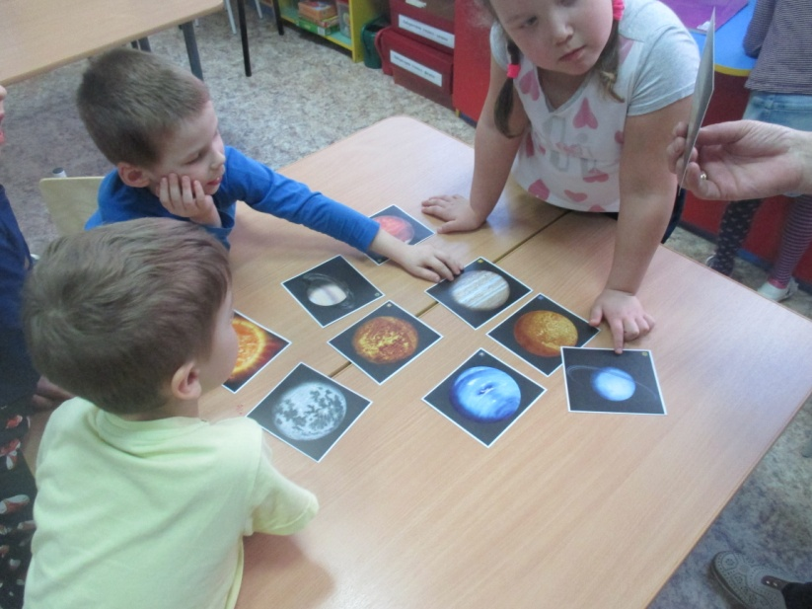
На какой планете можно жить?

Slide 9
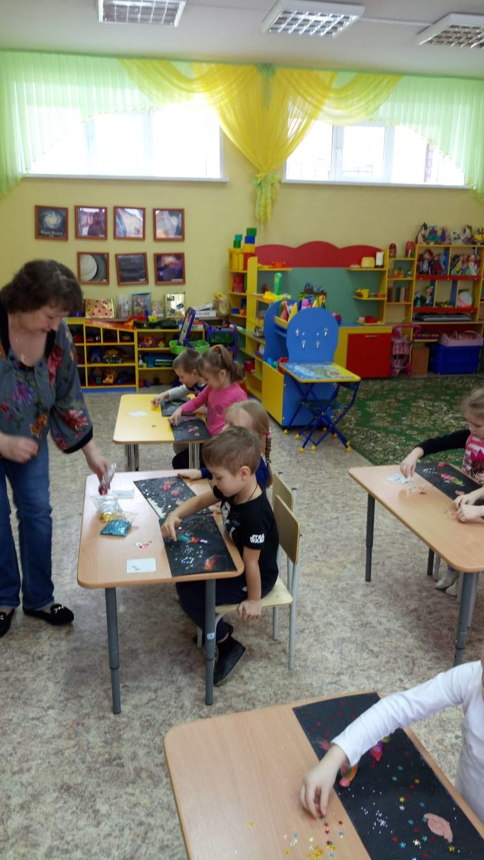
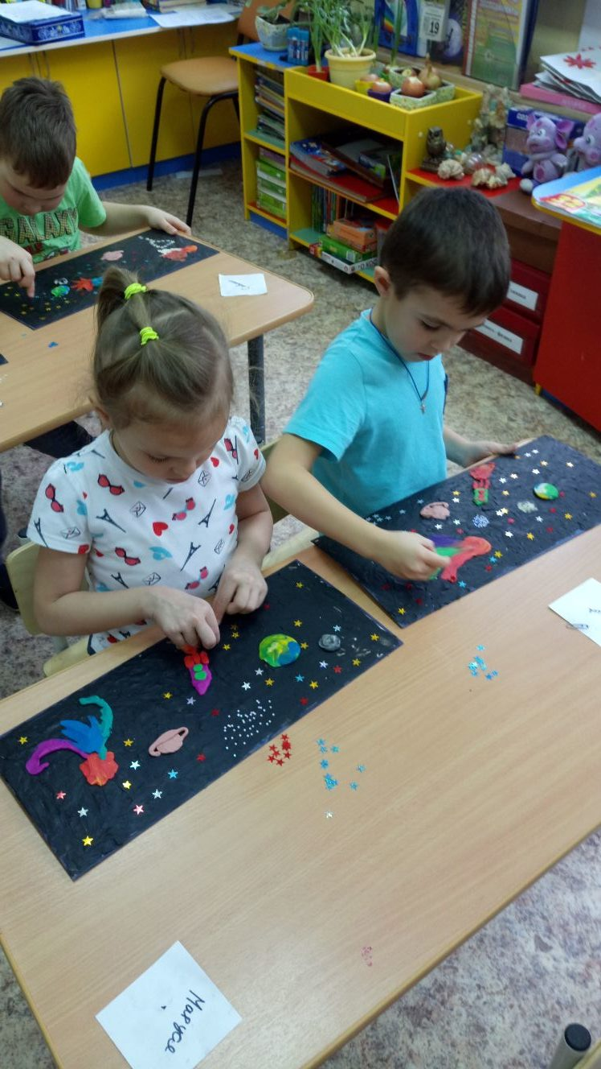
На чем можно полететь в космос?

Slide 10
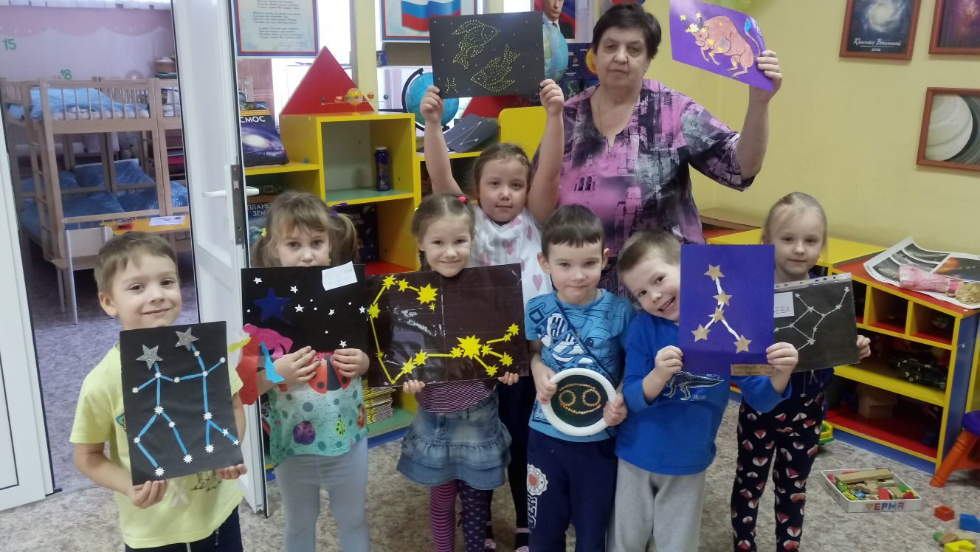
Под каким созвездием я родился?

Slide 11
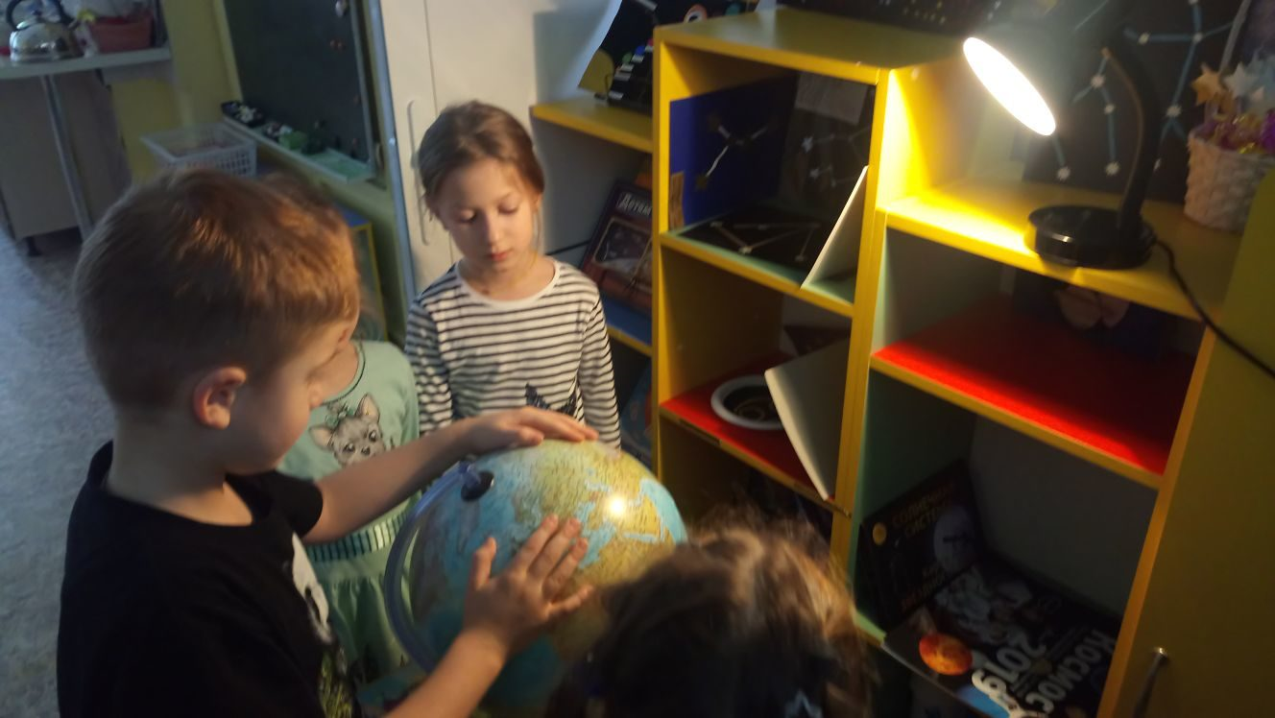
Почему день сменяет ночь?

Slide 12
Спасибо за внимание!

